Slide 1
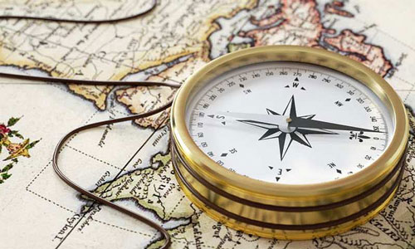
География
5
класс
Тема:
Азимут
и измерение расстояния

Slide 2
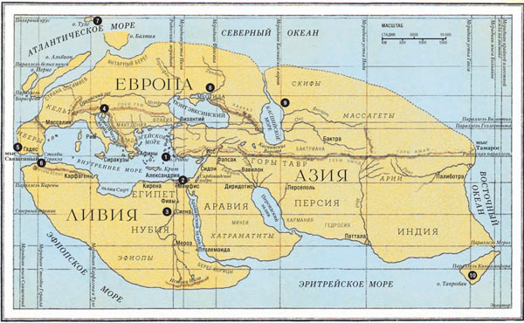
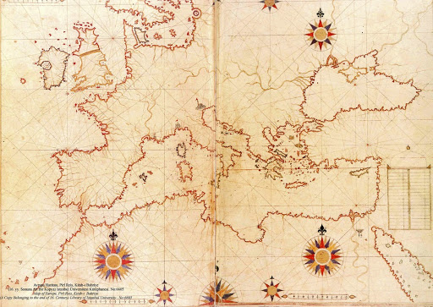
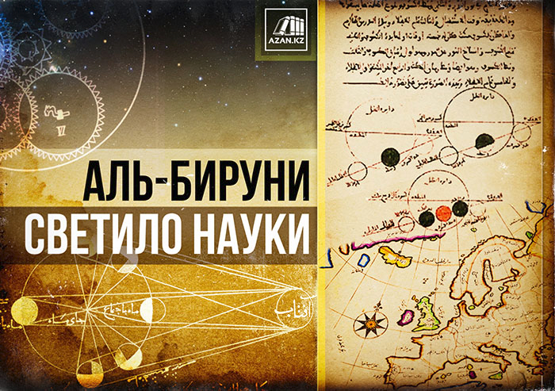
Географическая карта
одно из гениальных творений человечества
На географических картах отображаются природные условия, население и хозяйственная деятельность человека на различных участках земной поверхности.

Slide 3
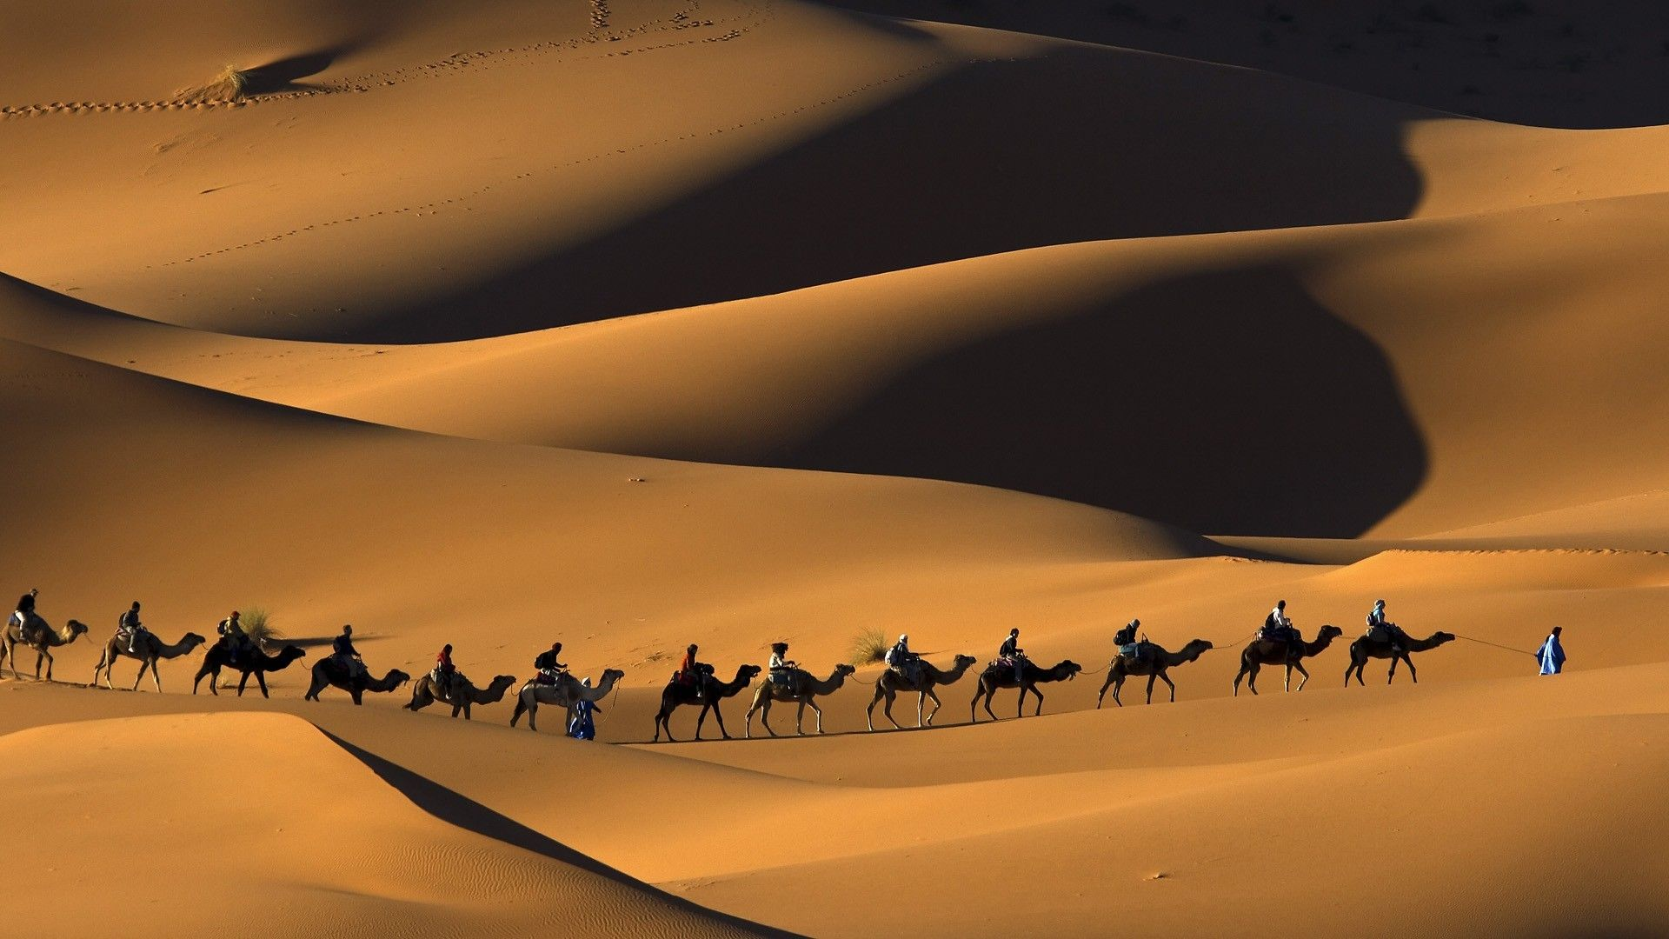
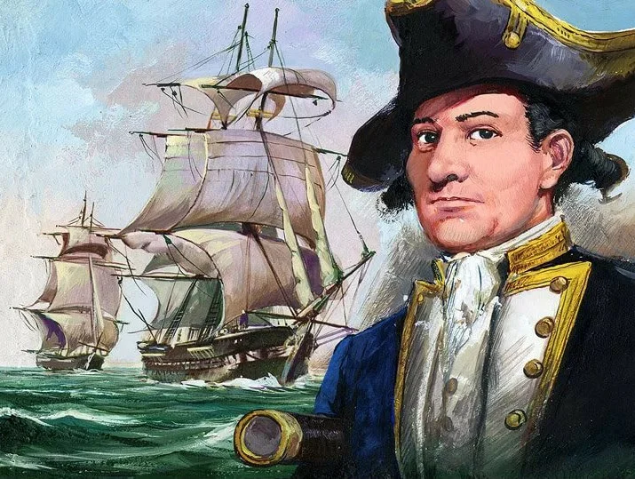
Путешествия
Путешественники и первооткрыватели проходили сотни, тысячи километров по незнакомым местам верхом, плавали на лодках и кораблях по морям и океанам. Они производили записи и делали зарисовки увиденного.

Slide 4
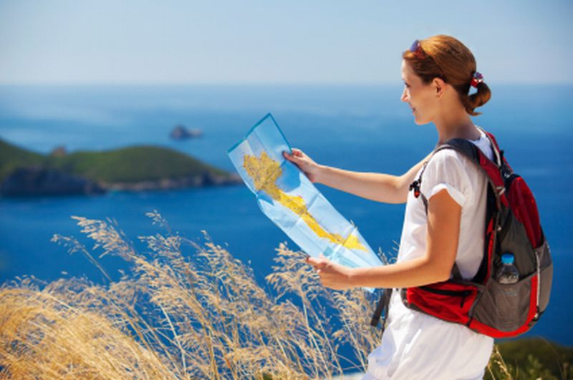
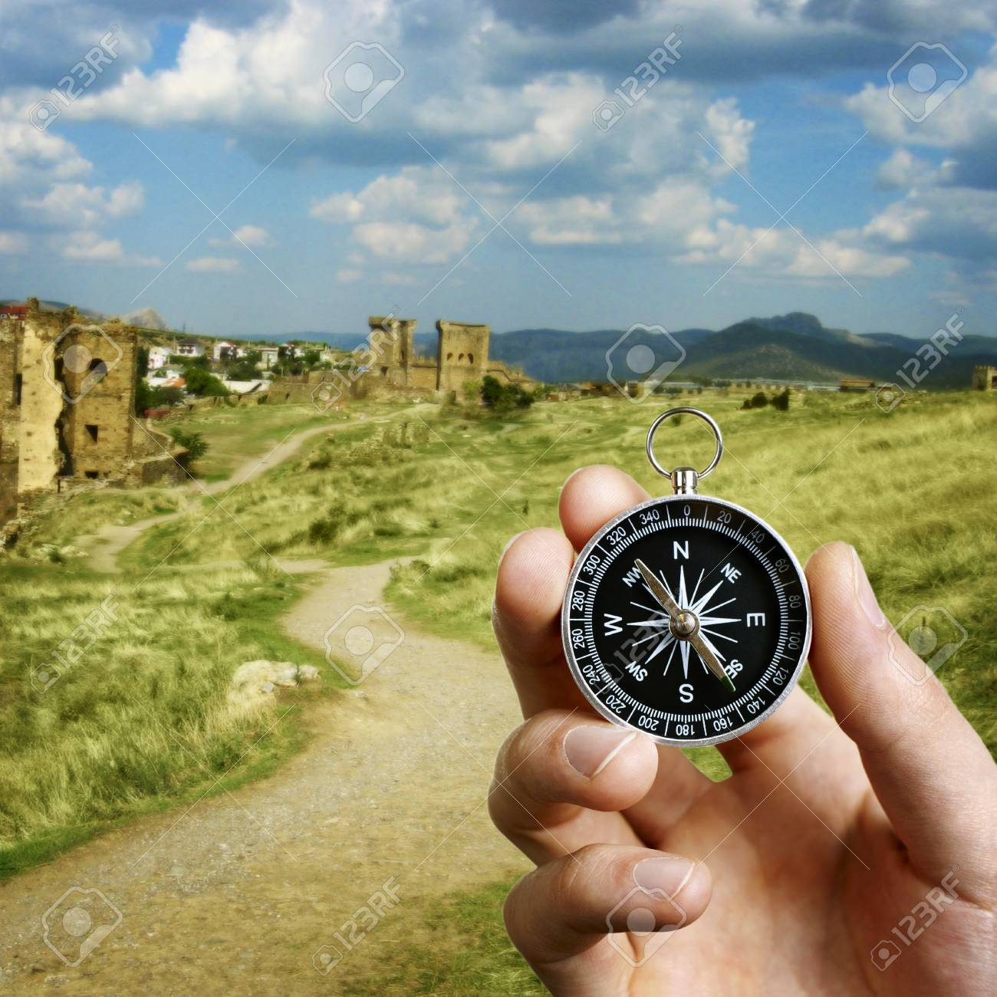
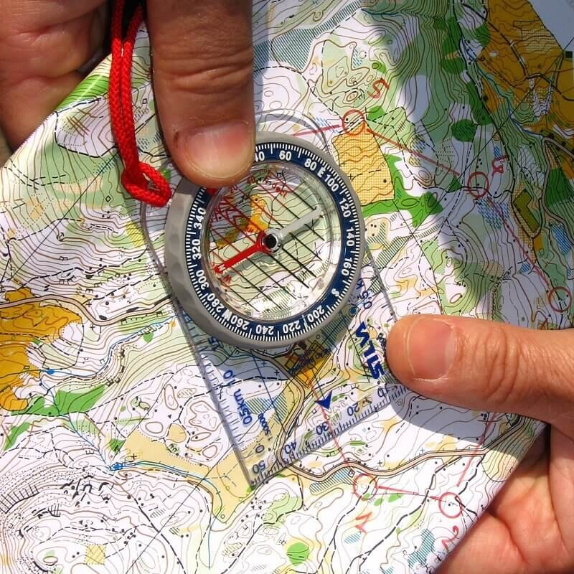
ОРИЕНТИРОВАНИЕ
Не заблудится и отыскать обратную дорогу.
Не составляло труда повторить
маршрут.

Slide 5
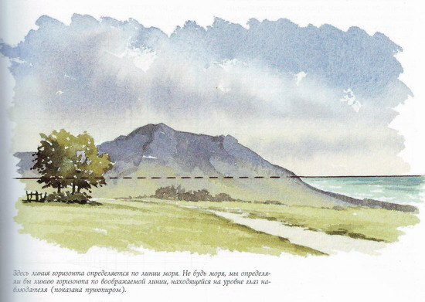
Плоскость горизонта
Горизонт – мнимая линия,
где будто бы сходятся земля и небо.
горизонт
плоскость
горизонта
Пространство между наблюдателем
и окружающей его со всех
сторон линией горизонта.
мнимая линия горизонта

Slide 6
Ориентирование
Умение определить в любом месте стороны горизонта
(это определение своего местоположения относительно сторон горизонта и окружающих объектов)
север
Основные направления:
север, юг, запад, восток
северо-запад
северо-восток
запад
восток
Между ними находятся промежуточные стороны горизонта: северо-запад, северо-восток, юго-запад и юго-восток.
юго-запад
юго-восток
юг

Slide 7
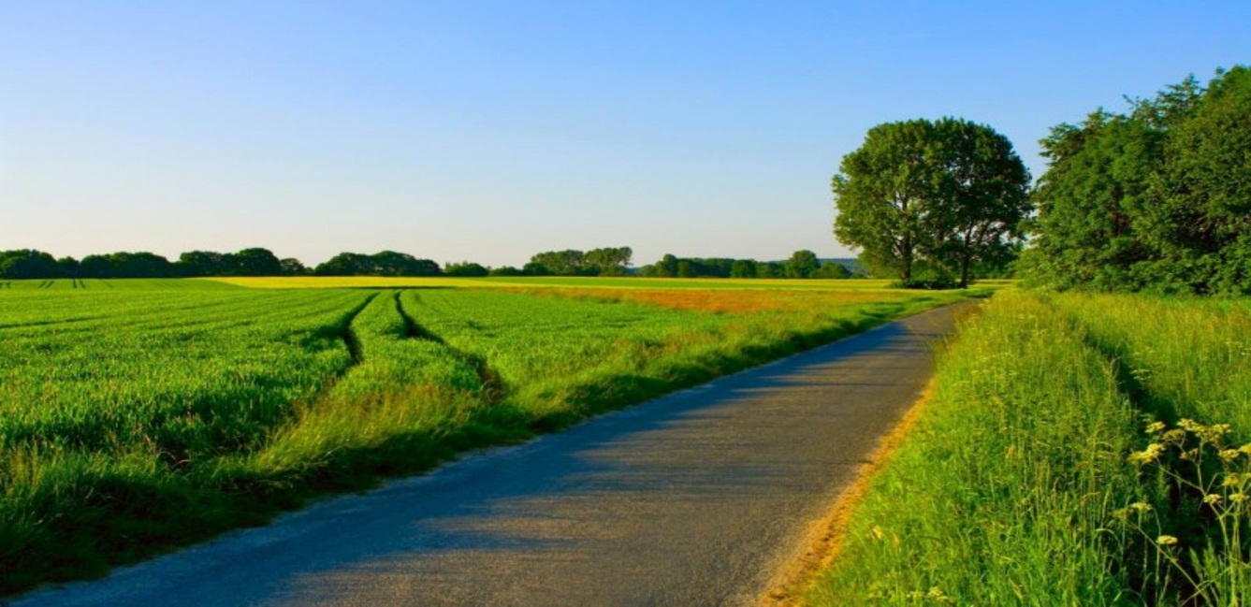
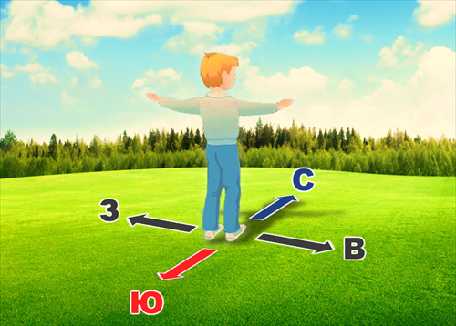
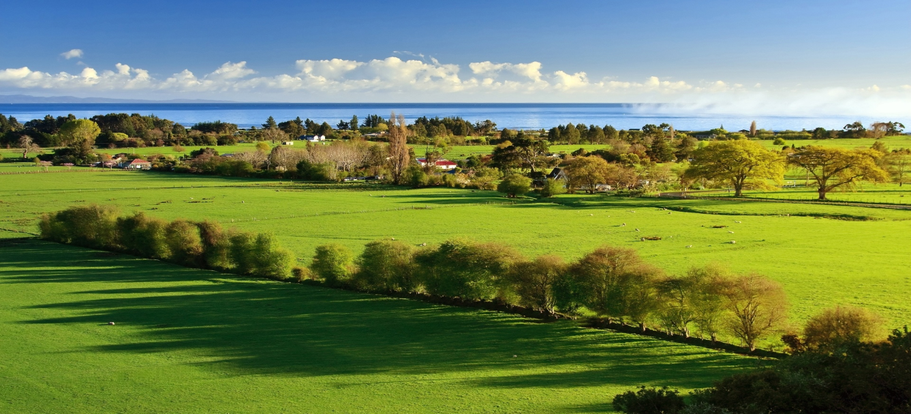
Любая точка, имеет своё направление

Slide 8
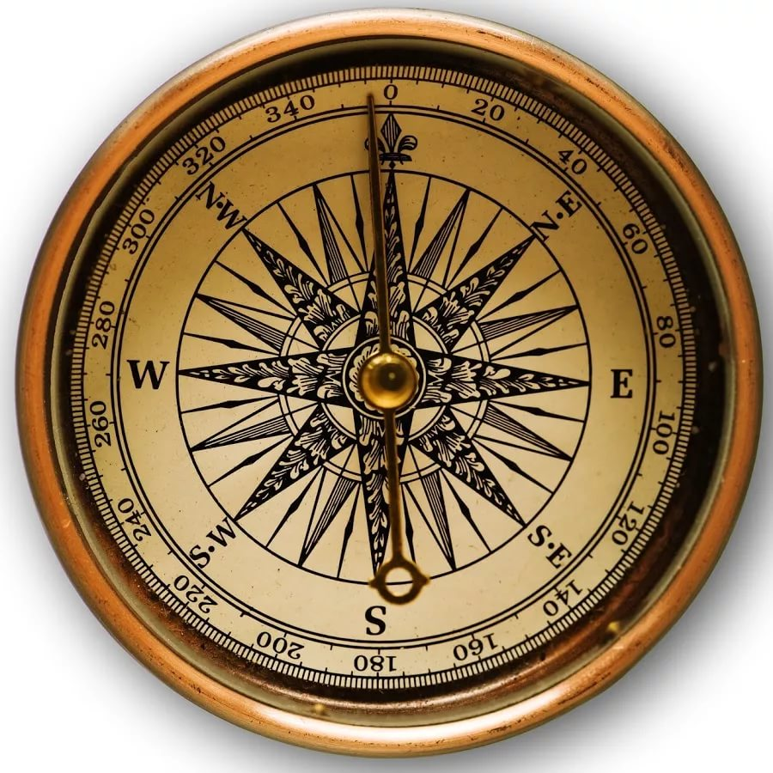
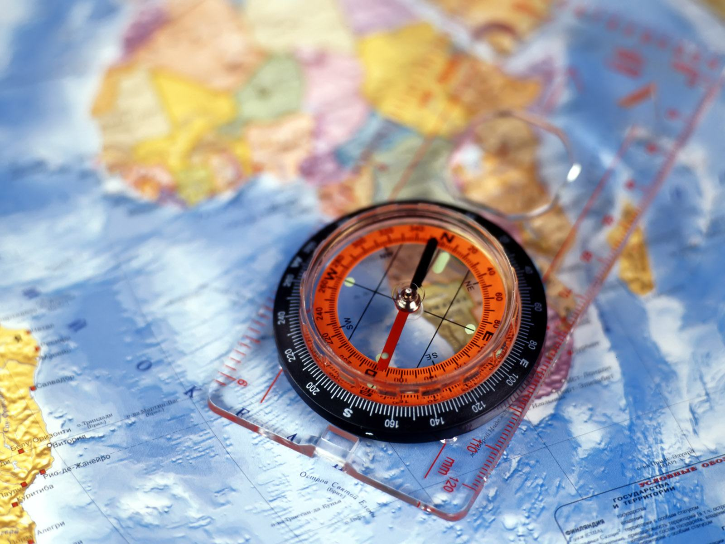
Компас
Компас (итал. compassio; от compassare — измерять шагами)
Компас — устройство, облегчающее ориентирование на местности путём указания на магнитные полюса Земли и стороны света.

Slide 9
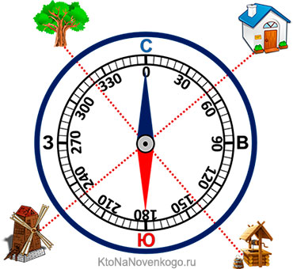
Что такое азимут?
Азимут – угол, образованный между направлением на Север
и направлением
на какой-либо предмет местности,
выражается в градусах
и отсчитывается по часовой стрелке.

Slide 10
Азимут
север
360°
0⁰
запад
90⁰
восток
270⁰
180⁰
юг

Slide 11
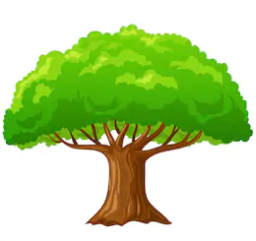
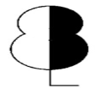
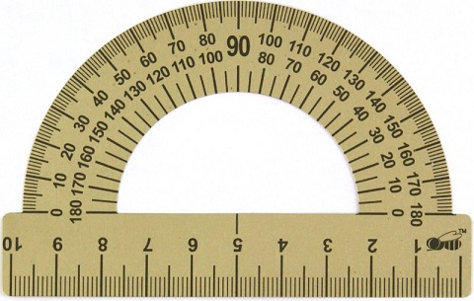
Азимут
север
А
0⁰
=
65⁰
65⁰
запад
90⁰
восток
270⁰
180⁰
юг

Slide 12
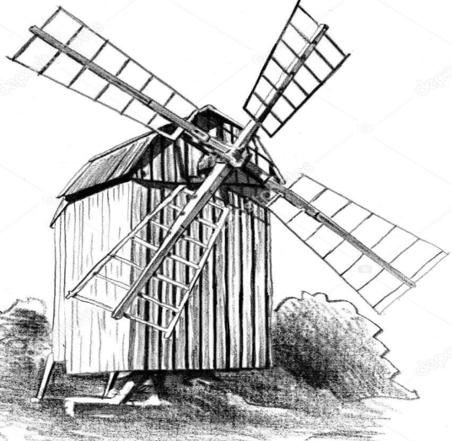
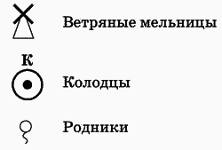
Азимут
север
0⁰
120⁰
запад
90⁰
восток
270⁰
180⁰
А
=
120⁰
юг

Slide 13
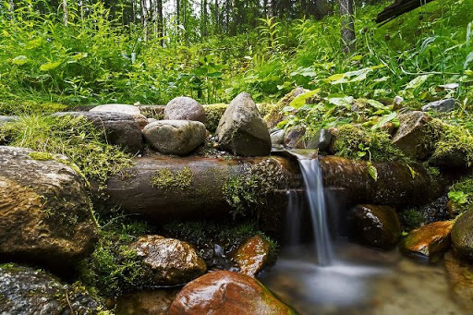
Азимут
север
0⁰
запад
90⁰
восток
270⁰
250⁰
А
=
250⁰
180⁰
юг

Slide 14
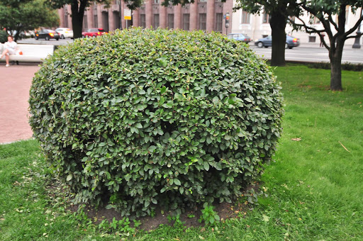
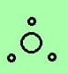
Азимут
север
А
=
300⁰
0⁰
запад
90⁰
восток
270⁰
180⁰
юг

Slide 15
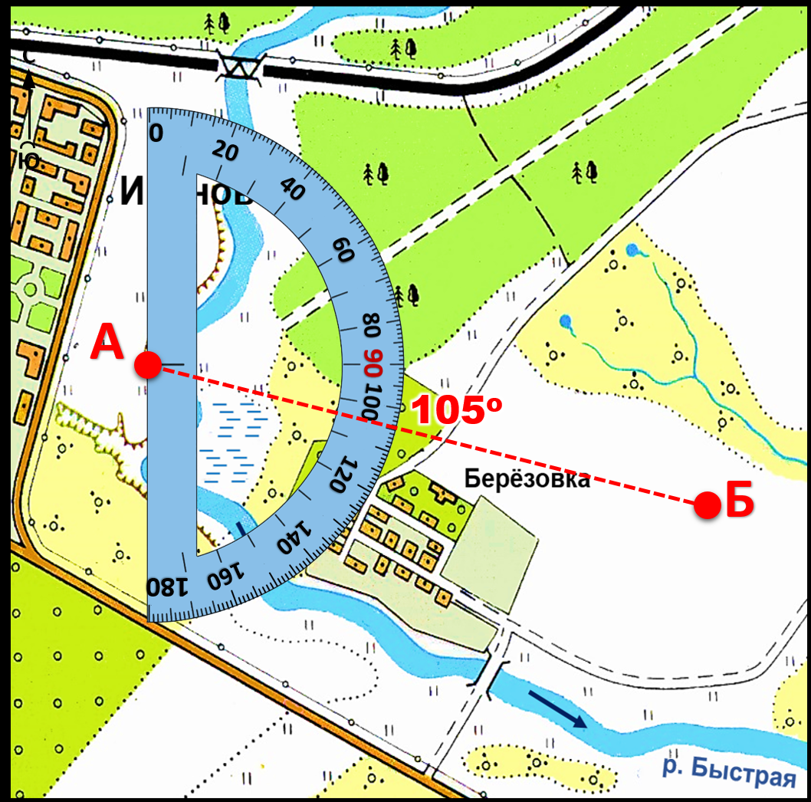
С
А(С) = 16⁰
А(Д) = 205⁰
А(Е) = 220⁰
Е
Д

Slide 16
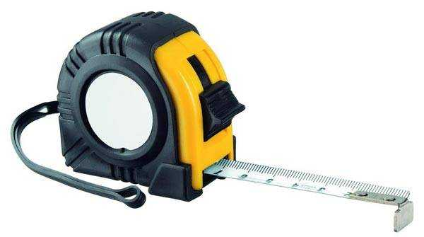
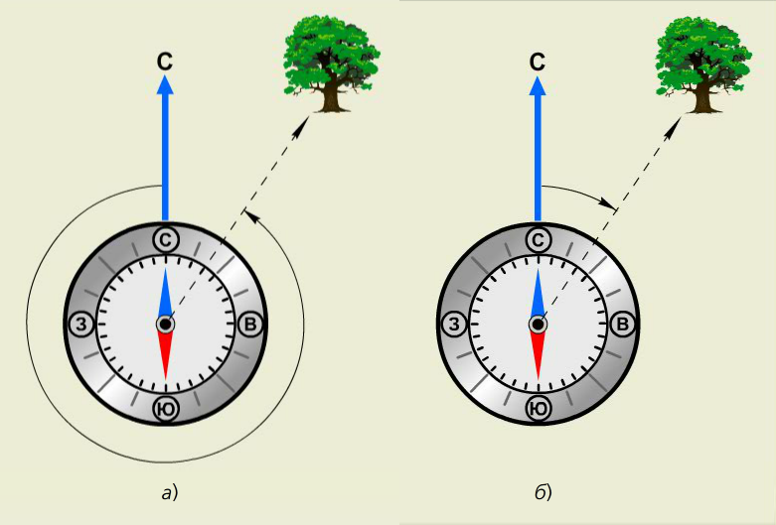
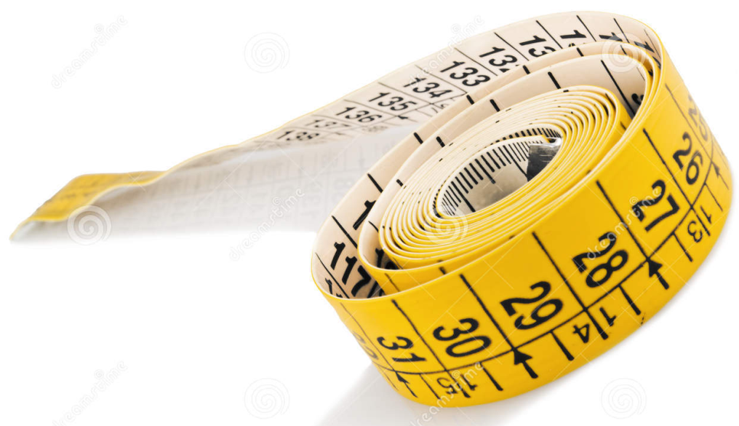
Измерение расстояний
?

Slide 17
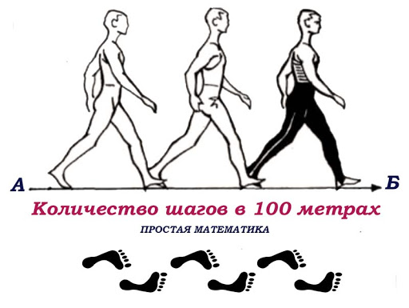
Измерение расстояния шагами
Рулеткой измеряется расстояние, равное 100 м, затем отмеряют его шагами. Допустим, что вам понадобилось сделать
200 шагов для того, чтобы преодолеть расстояние длиной в 100 м.
100 м – 10000 см. Делим это число на количество сделанных шагов и узнаем длину шага:
10000 : 200 = 50 см. Для удобства шаги лучше считать попарно.

Slide 18
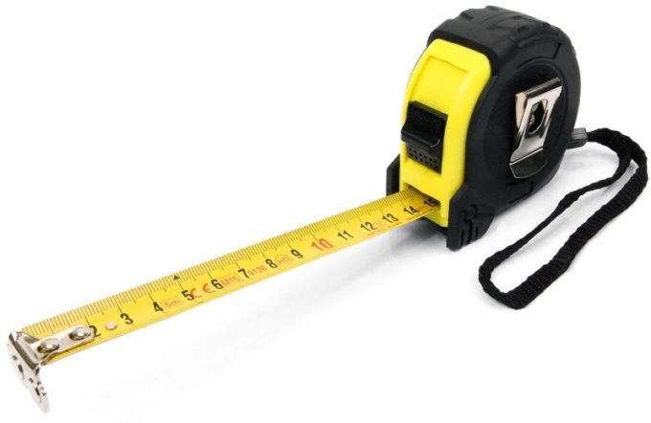
Самодельное измерительное колесо
1 метр
1 метр
_ _ _ _ _ _ _ _ _ _ _
0
32 см

Slide 19
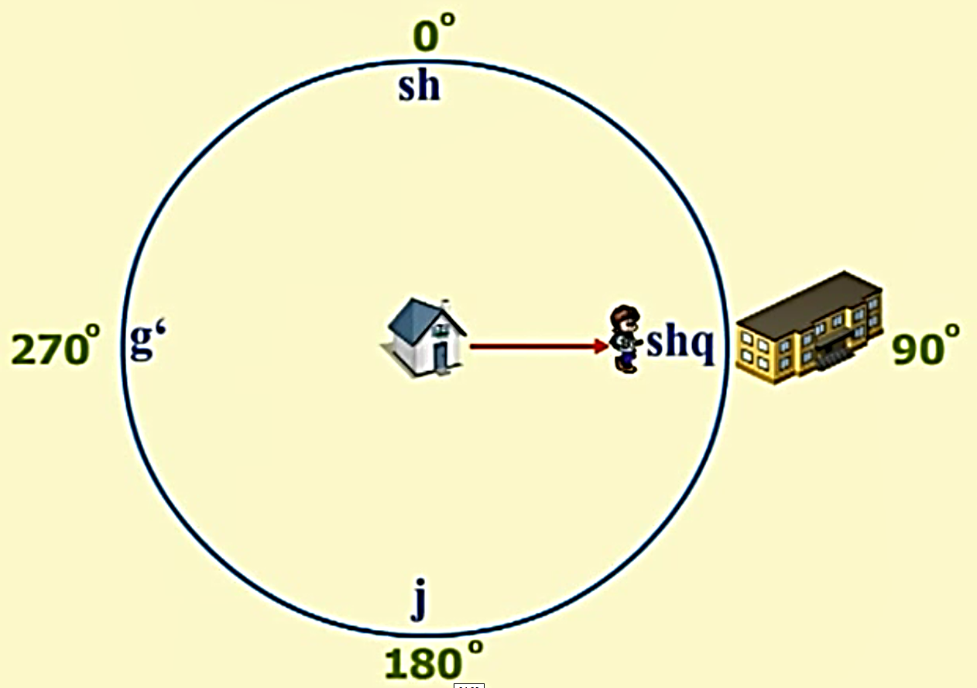
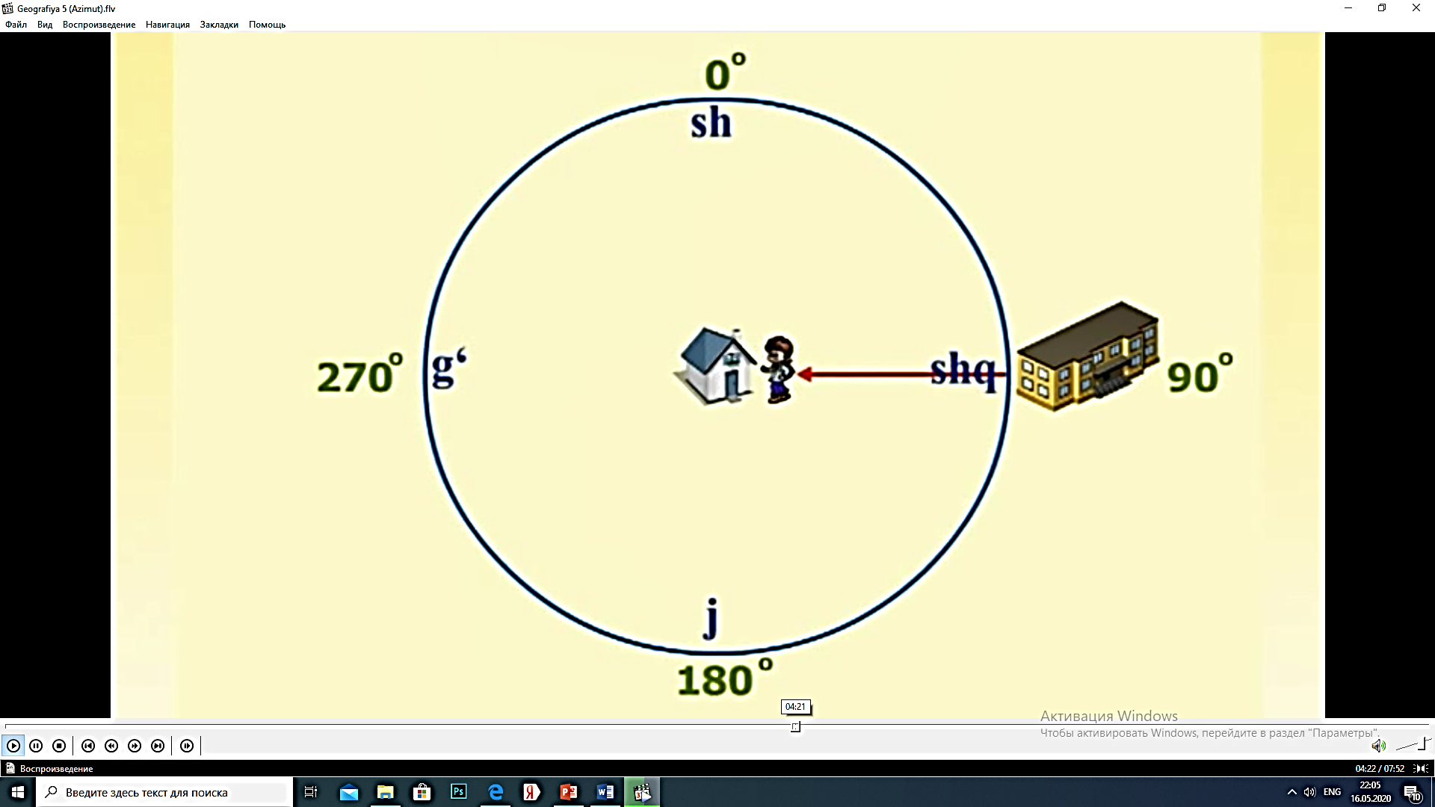
задание по определению азимута
С
С
З
В
З
В
Ю
90° + 180° = 270°
Ю

Slide 20
На каком рисунке указано верное измерение азимута?

Slide 21
Задание по определению азимута
По данным таблицы начертите направления азимута и отметьте расстояние
№ | Точки | Азимут (градусы) | Расстояние (в метрах)
1 | A - B | 180 | 200
2 | B - C | 90 | 300
3 | C - D | 360 | 200
4 | D - E | 315 | 200
5 | E - A | 225 | 200
6 | A - D | 90 | 300
Масштаб: 1 : 10 000( в 1 см – 100 м)
E
2 см
2 см
A
3 см
D
2 см
2 см
B
C
3 см

Slide 22
Задание:
Прочитать §6 «Азимут и измерение расстояний»
Выполнить задания № 4,5,6 на стр. 26.

